Slide 1
PHITS
Multi-Purpose Particle and Heavy Ion Transport code System
便利な機能
2019年9月改訂
Title
1
Notes:
PHITS講習会 入門実習

Slide 2
実習内容
[transform]
[magnetic field]
[multiplier]
[counter]
Table of Contents
2
Notes:
PHITS講習会 入門実習

Slide 3
座標変換機能
線源、surfaceやcellの定義、タリーのr-zやxyzメッシュ、磁場の定義等の際に、平行移動や回転を行うことが可能。
Z
Y
回転
X
XYZ座標系
平行移動
[transform]
3

Slide 4
使用方法
[Transform]セクションで座標変換番号nを定義し、[cell], [source]セクション等においてtrcl=nとする。
[transform]において、座標変換番号と13のパラメーターを指定する。
6個の数字が必要
[ Transform ]
*Trn $X_{0} { Y}_{0}$ $Z_{0} { θ}_{z}$ $θ_{y}$ $θ_{x}$ 0 0 0 0 0 0 M
角度単位オプション
*有:degree
*無:radian
座標変換番号
平行移動の各成分
各軸周り回転角度
変換方法
M=2：回転後に平行移動
M=-2：平行移動後に回転
例1： *tr1 0 0 10 0 45 0 0 0 0 0 0 0 2
Y軸周りに45度回転後、zの+方向に10cm平行移動
例2： tr1 0 0 -10 0 pi/4 0 0 0 0 0 0 0 -2
zの+方向に10cm平行移動後、Y軸周りに45度回転
（M=-2の場合、平行移動の方向が逆転）
[transform]
4

Slide 5
（補足）一般的な定義方法
任意の回転を定義する場合はM=1,-1を使う。
[ Transform ]
Trn X₀ Y₀ Z₀ B₁ B₂ B₃ B₄ B₅ B₆ B₇ B₈ B₉ M
M=1のとき
$\left(\begin{matrix}x′ \\ y′ \\ z′\end{matrix}\right)=\left(\begin{matrix}B_{1} & B_{4} & B_{7} \\ B_{2} & B_{5} & B_{8} \\ B_{3} & B_{6} & B_{9}\end{matrix}\right)\left(\begin{matrix}x \\ y \\ z\end{matrix}\right)$ + $\left(\begin{matrix}X_{0} \\ Y_{0} \\ Z_{0}\end{matrix}\right)$
nは座標変換番号
X₀,Y₀,Z₀は平行移動を表すX,Y,Z成分
B₁～B₉は回転行列の各成分
Mで変換式を選択 （M=-1の変換式はマニュアル[transform]セクション参照）
[transform]
5

Slide 6
初期設定の確認
icntl=8でPHITSを実行
transform.inp
[ M a t e r i a l ]
mat[1] H 2 O 1
[ S u r f a c e ]
10 so 500.
11 cz 5.
12 pz 0.
13 pz 10.
[ C e l l ]
100 -1 10
101 1 -1. -11 12 -13
110 0 -10 #101
track_xy.eps
半径5cm,
高さ10cm
の円柱
track_xz.eps
[transform]
6

Slide 7
課題1
セル101の円柱をY軸の周りに30度回転させてみよう。
[transform]で座標変換を定義する。
定義した座標変換を[cell]で使用する。
transform.inp
Y軸周りに30度
[ C e l l ]
100 -1 10
101 1 -1. -11 12 -13 trcl=
110 0 -10 #101
[ Transform ]
*tr1 0 0 0 0 0 0 0 0 0 0 0 0 2
平行移動の各成分
各軸周り回転角度
track_xz.eps
[transform]
7

Slide 8
課題1の答え合わせ
セル101の円柱をY軸の周りに30度回転させてみよう。
transform.inp
Y軸周りに30度
[ C e l l ]
100 -1 10
101 1 -1. -11 12 -13 trcl=1
110 0 -10 #101
[ Transform ]
*tr1 0 0 0 0 30 0 0 0 0 0 0 0 2
Y軸周りの回転角度
track_xz.eps
[transform]
8

Slide 9
課題2
更に、セル101の円柱をZ軸の正の方向に50cm平行移動させてみよう。
座標変換番号1の平行移動のZ成分を指定する。
transform.inp
[ C e l l ]
100 -1 10
101 1 -1. -11 12 -13 trcl=1
110 0 -10 #101
[ Transform ]
*tr1 0 0 0 0 30 0 0 0 0 0 0 0 2
+Z方向に50cm
track_xz.eps
[transform]
9

Slide 10
課題2の答え合わせ
更に、セル101の円柱をZ軸の正の方向に50cm平行移動させてみよう。
transform.inp
[ C e l l ]
100 -1 10
101 1 -1. -11 12 -13 trcl=1
110 0 -10 #101
[ Transform ]
*tr1 0 0 50 0 30 0 0 0 0 0 0 0 2
+Z方向に50cm
track_xz.eps
M=1,2の場合、回転した後に平行移動を行う。
[transform]
10

Slide 11
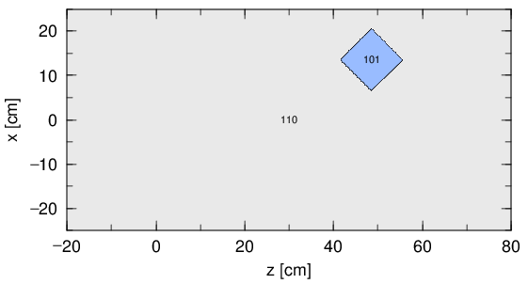
課題3
Y軸の周りに45度回転させ、X軸の正の方向に10cm、Z軸の正の方向に45cm平行移動させよう。
座標変換番号1の各パラメーターを変更する。
transform.inp
この体系を再現
[ C e l l ]
100 -1 10
101 1 -1. -11 12 -13 trcl=1
110 0 -10 #101
[ Transform ]
*tr1 0 0 50 0 30 0 0 0 0 0 0 0 2
step 2
step 3
step 1
track_xz.eps
[transform]
11

Slide 12
課題3の答え合わせ
Y軸の周りに45度回転させ、X軸の正の方向に10cm、Z軸の正の方向に45cm平行移動させよう。
transform.inp
この体系を再現
[ C e l l ]
100 -1 10
101 1 -1. -11 12 -13 trcl=1
110 0 -10 #101
[ Transform ]
*tr1 10 0 45 0 45 0 0 0 0 0 0 0 2
step 2
step 3
step 1
track_xz.eps
[transform]
12

Slide 13
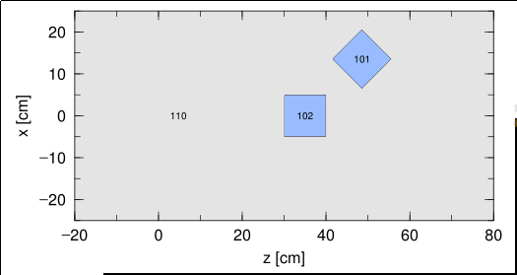
課題4
1つのセル（セル番号102）を追加して、右下の図のような体系を作ってみよう！
[surface]セクションは変更しない。
変更するのは[cell]と[transform]セクションのみ。
（ [transform]で座標変換番号2を新しく定義し、これをセル番号102の定義に加える。）
transform.inp
この体系を再現
[ C e l l ]
100 -1 10
101 1 -1. -11 12 -13 trcl=1
102 1 -1. -11 12 -13 trcl=
110 0 -10 #101 #102
[ Transform ]
*tr1 0 0 50 0 30 0 0 0 0 0 0 0 2
*tr2 0 0 0 0 0 0 0 0 0 0 0 2
track_xz.eps
[transform]
13

Slide 14
課題4の答え合わせ
1つのセル（セル番号102）を追加して、右下の図のような体系を作ってみよう！
transform.inp
この体系を再現
[ C e l l ]
100 -1 10
101 1 -1. -11 12 -13 trcl=1
102 1 -1. -11 12 -13 trcl=2
110 0 -10 #101 #102
[ Transform ]
*tr1 0 0 50 0 30 0 0 0 0 0 0 0 2
*tr2 0 0 30 0 0 0 0 0 0 0 0 0 2
+Z方向に30cm平行移動
track_xz.eps
[transform]
14

Slide 15
実習内容
[transform]
[magnetic field]
[multiplier]
[counter]
Table of Contents
15
Notes:
PHITS講習会 入門実習

Slide 16
磁場の設定
磁場(2重極場及び4重極場)を任意の領域に設定して荷電粒子の軌道に対する影響を調べる。
2重極磁場：
1方向に一様な磁場
F=ev×B
[magnetic field]
16

Slide 17
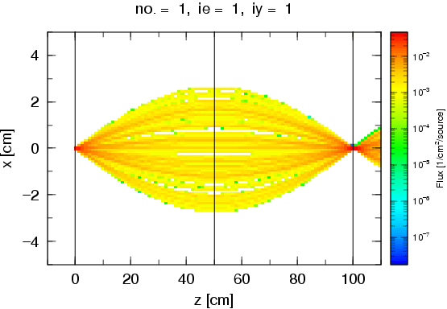
磁場の設定
磁場(2重極場及び4重極場)を任意の領域に設定して荷電粒子の軌道に対する影響を調べる。
4重極磁場：
広がった荷電粒子のビームを収束させる
Y軸
N極
S極
X軸
S極
N極
4重極磁石（参考）
[magnetic field]
17

Slide 18
使用方法
[Magnetic Field]セクションを設定し、[parameters]セクションにおいてimagnf=1を加える。
[ Magnetic Field ]
reg typ gap mgf trcl
1 4 10.0 -5.0 3
2 4 10.0 5.0 1
3 2 10.0 -10.0 0
＊電子・陽電子に関しては、PHITS2.90以降でEGS5を使用する場合のみ使用可能。
reg: 磁場を置く領域
typ: =2; 2重極磁場,
=4; 4重極磁場
gap: 磁石間の距離の半分[cm]
（2重極の時は使わないが値を入れる）
mgf: 磁場の強さ[kG]
trcl: 座標変換番号
2重極磁場はy軸の正方向
→正の荷電粒子がz軸方向に進む時、
x軸の負の方向に動く
4重極磁場は
→正の荷電粒子がz軸方向に進む時、
x軸方向に収束、y軸方向に分散する
（z軸を中心軸とし無限に4重極磁石を配置した時の磁場として定義されるため、体系にあわせて座標変換が必要。）
[magnetic field]
18

Slide 19
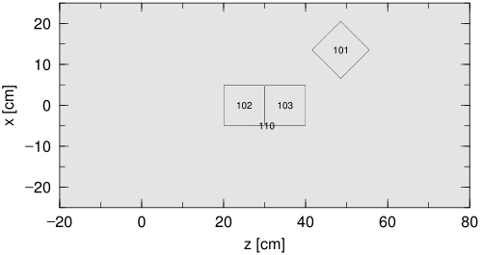
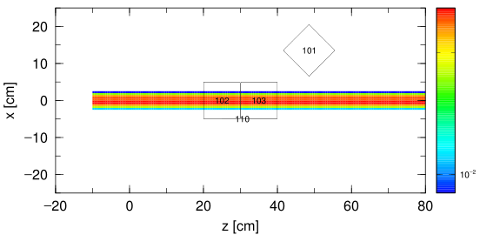
初期設定の確認
magfield.inp
icntl=8と0でPHITSを実行
[ S o u r c e ]
s-type = 1
proj = proton
dir = 1
r0 = 2.5
z0 = -10.
z1 = -10.
e0 = 200
[ S u r f a c e ]
10 so 500.
11 cz 5.
12 pz 0.
13 pz 10.
[ C e l l ]
100 -1 10
101 0 -11 12 -13 trcl=1
102 0 -11 12 -13 trcl=2
103 0 -11 12 -13 trcl=3
110 0 -10 #101 #102 #103
icntl=8
icntl=0
track_xz.eps
[magnetic field]
19

Slide 20
課題1
セル103に2重極磁場を設定してみましょう。
[parameters]にあるimagnfを有効にする。
[Magnetic Field]の設定を確認する。
magfield.inp
2重極磁場を設定
[ P a r a m e t e r s ]
icntl = 0
maxcas = 1000
maxbch = 1
$ imagnf = 1
file(6) = phits.out
・ ・ ・ ・ ・ ・
[Magnetic Field]
reg typ gap mgf
103 2 10 100
track_xz.eps
[magnetic field]
20

Slide 21
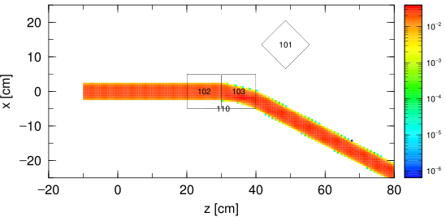
課題1の答え合わせ
セル103に2重極磁場を設定してみましょう。
magfield.inp
-X方向に動く
[ P a r a m e t e r s ]
icntl = 0
maxcas = 1000
maxbch = 1
imagnf = 1
file(6) = phits.out
・ ・ ・ ・ ・ ・
[Magnetic Field]
reg typ gap mgf
103 2 10 100
track_xz.eps
[magnetic field]
21

Slide 22
課題2
セル103に4重極磁場を設定してみましょう。
[Magnetic Field]のtypを4に変更する。
magfield.inp
4重極磁場を設定
[ P a r a m e t e r s ]
icntl = 0
maxcas = 1000
maxbch = 1
imagnf = 1
file(6) = phits.out
・ ・ ・ ・ ・ ・
[Magnetic Field]
reg typ gap mgf
103 2 10 100
track_xz.eps
[magnetic field]
22

Slide 23
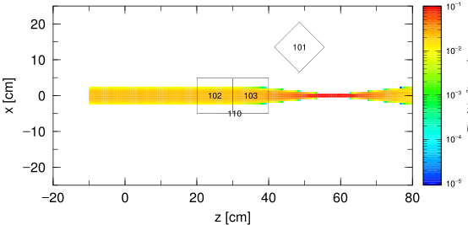
課題2の答え合わせ
セル103に4重極磁場を設定してみましょう。
magfield.inp
X方向に収束
[ P a r a m e t e r s ]
icntl = 0
maxcas = 1000
maxbch = 1
imagnf = 1
file(6) = phits.out
・ ・ ・ ・ ・ ・
[Magnetic Field]
reg typ gap mgf
103 4 10 100
track_xz.eps
[magnetic field]
23

Slide 24
課題3
4重極磁場の場合、X軸方向には収束するが、Y軸方向には分散する。これを確認しよう！
axis=xyとなっている[T-Track]のzに関する条件を変更する。
nz=3とし、z=35,45,55cmの位置が確認できるように設定する。
（30-40, 40-50, 50-60となるように設定する）
magfield.inp
[ T - T R A C K ]
mesh = xyz
x-type = 2
nx = 100
xmin = -25.
xmax = 25.
y-type = 2
ny = 100
ymin = -25.
ymax = 25.
z-type = 1
nz =1
-5.0 5.0
part = proton
・ ・ ・ ・ ・ ・ ・ ・ ・ ・ ・ ・ ・ ・ ・ ・ ・ ・
file = track_xy.out
Z=35, 45, 55cm
track_xz.eps
[magnetic field]
24

Slide 25
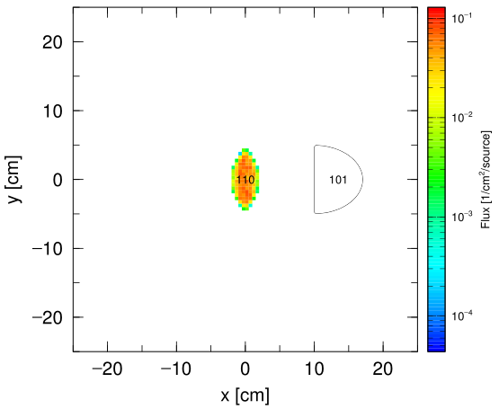
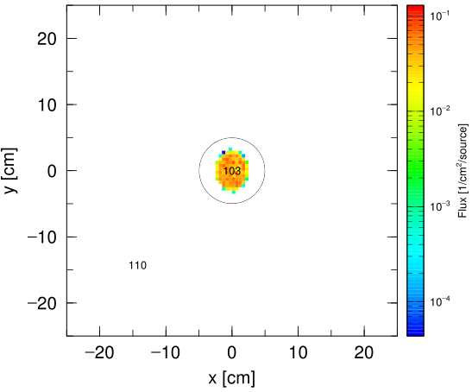
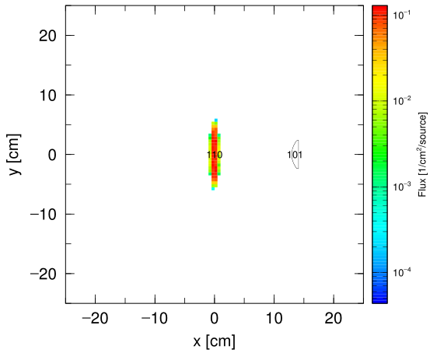
課題3の答え合わせ
4重極磁場の場合、X軸方向には収束するが、Y軸方向には分散する。これを確認しよう！
magfield.inp
[ T - T R A C K ]
mesh = xyz
x-type = 2
nx = 100
xmin = -25.
xmax = 25.
y-type = 2
ny = 100
ymin = -25.
ymax = 25.
z-type = 1
nz = 3
30.0 40.0 50.0 60.0
part = proton
・ ・ ・ ・ ・ ・ ・ ・ ・ ・ ・ ・ ・ ・ ・ ・ ・ ・
file = track_xy.out
track_xy.eps
[magnetic field]
25

Slide 26
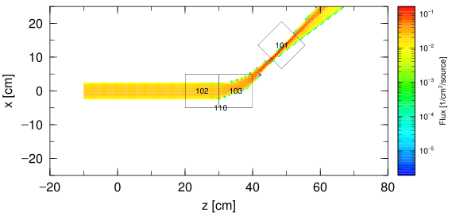
課題4
2重極と4重極の磁場を使って、セル101を図の様に収束したビームが通るように設定してみよう！（ただし、y軸方向の分散は考えない）
セル102と103に4重極と2重極の磁場を設定する。
各磁場のmgfを符号も含めて調整する。
magfield.inp
[ P a r a m e t e r s ]
icntl = 0
maxcas = 1000
maxbch = 1
imagnf = 1
file(6) = phits.out
・ ・ ・ ・ ・ ・
[Magnetic Field]
reg typ gap mgf
102 10
103 10
track_xz.eps
[magnetic field]
26

Slide 27
課題4の答え合わせ
2重極と4重極の磁場を使って、セル101を図の様に収束したビームが通るように設定してみよう！（ただし、y軸方向の分散は考えない）
magfield.inp
[ P a r a m e t e r s ]
icntl = 0
maxcas = 1000
maxbch = 1
imagnf = 1
file(6) = phits.out
・ ・ ・ ・ ・ ・
[Magnetic Field]
reg typ gap mgf
102 4 10 50
103 2 10 -150
track_xz.eps
[magnetic field]
27

Slide 28
実習内容
[transform]
[magnetic field]
[multiplier]
[counter]
Table of Contents
28
Notes:
PHITS講習会 入門実習

Slide 29
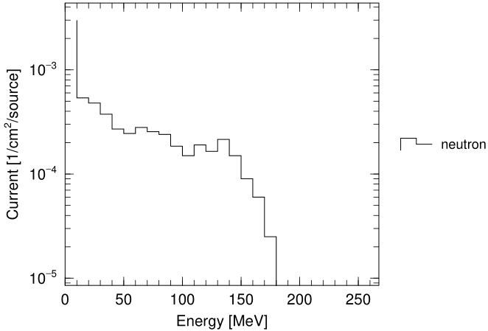
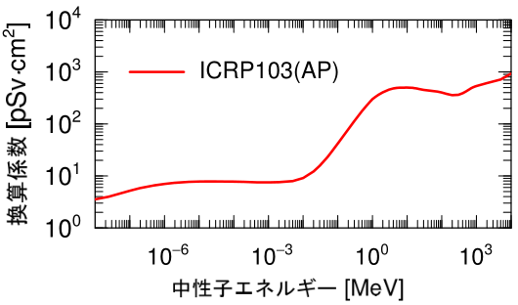
multiplier機能
[t-track], [t-cross], [t-point]でタリーした結果に
エネルギーの関数として係数を掛けることができます。
ある位置における実効線量を評価したい
→ 指定した位置における粒子フルエンスに
実効線量換算係数を掛けて出力する
ICRP103の定義に基づく実効線量換算係数（前方照射）
中性子のエネルギー分布
[multiplier]
29

Slide 30
使用方法
[t-track], [t-cross], [t-point]セクションにmultiplierサブセクションを加える。
[ t-track ]
・ ・ ・ ・ ・ ・
multiplier = all
mat mset1 mset2 mset3 mset4
all ( 1.0 -200 ) ( 1.0 -201 ) ( 1.0 -204 ) ( 1.0 -202 )
multiplierサブセクション
mseti: multiplierセットの番号
（6つまで）
基本的に
両方ともall
規格化定数
ID番号
内蔵したデータセットの他に、ユーザーが定義したものが利用可能
[multiplier]
30

Slide 31
内蔵されたデータセット
データセットの種類 | ID番号
H*(10) | -200
ICRP60定義に基づく実効線量（前方照射） | -201
ICRP103定義に基づく実効線量（前方照射） | -202
ICRP103定義に基づく実効線量（等方照射） | -203
新しい実用量H* | -204
男女平均した実効線量当量（等方照射） | -210
男性・女性に対する実効線量当量（等方照射） | -211・-212
男性・女性に対する造血組織線量当量（等方照射） | -213・-214
男性・女性に対する皮膚線量当量（等方照射） | -215・-216
半導体ソフトエラー発生率（等方照射） | -299
この他、ID番号が-1の場合は1/ウエイト値、-2の場合は1/粒子速度、-120の場合は物質密度をタリー結果に掛けます。
[multiplier]
31

Slide 32
multiplierの定義方法
[multiplier]セクションを設定することで、
タリー結果に掛ける係数をユーザー自身で定義できる。
ID番号：-200から-299を指定可能
（内蔵のものと同じ番号も指定できる）
[ multiplier ]
number = -202
interpolation = log
part = neutron
ne = 68
1.0000E-09 3.0900E+00
1.0000E-08 3.5500E+00
2.5000E-08 4.0000E+00
1.0000E-07 5.2000E+00
・ ・ ・ ・ ・ ・
内挿方法：log（対数）、lin（線形）
対象となる粒子
データ数
数値データ：
エネルギー[MeV]と強度をそれぞれne個並べる
[multiplier]
32

Slide 33
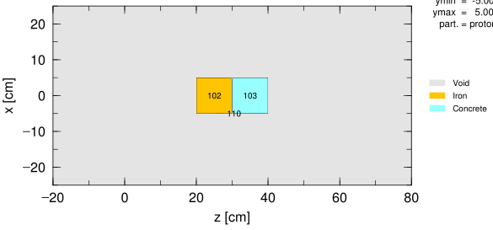
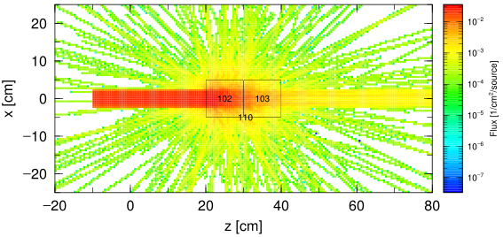
初期設定の確認
multiplier.inp
icntl=8と0でPHITSを実行
icntl=8
[ S o u r c e ]
s-type = 1
proj = neutron
e0 = 20
・ ・ ・ ・ ・ ・
[ M a t e r i a l ]
MAT[ 1 ]
Fe 1.0
MAT[ 2 ]
H -0.023
C -0.0023
O -1.22
・ ・ ・ ・ ・ ・
[ C e l l ]
100 -1 10
102 1 -7.86 -11 12 -13 trcl=2
103 2 -2.302 -11 12 -13 trcl=3
110 0 -10 #102 #103
icntl=0, neutron
track_xz.eps(1st page)
[multiplier]
33

Slide 34
課題1
コンクリート材における粒子フルエンスの深さ分布を実効線量に変換してみよう。
axis=zとなっている[t-track]にmultiplierサブセクションを追加する。
ID番号-202のICRP103定義に基づく実効線量（前方照射）を求める。
multiplier.inp
[ T - T r a c k ]
・ ・ ・ ・ ・ ・
z-type = 2
zmin = 30.0
zmax = 40.0
nz = 50
・ ・ ・ ・ ・ ・
axis = z
file = track_z.out
part = all
gshow = 3
epsout = 2
y-txt = Effective dose [pSv/source]
multiplier = all
mat mset1
all ( 1.0 -202 )
コンクリート中(30cm<z<40cm)をタリーする。
y軸の標記を変更する。
multiplier
サブセクション
[multiplier]
34

Slide 35
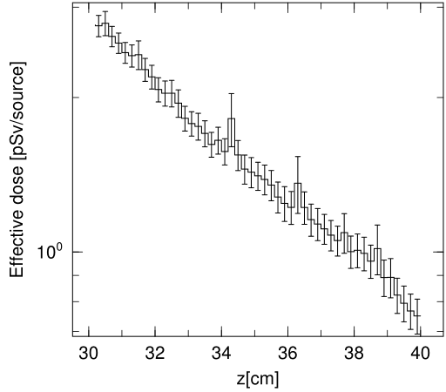
課題1の答え合わせ
コンクリート材における粒子フルエンスの深さ分布を実効線量に変換してみよう。
multiplier.inp
[ T - T r a c k ]
・ ・ ・ ・ ・ ・
z-type = 2
zmin = 30.0
zmax = 40.0
nz = 50
・ ・ ・ ・ ・ ・
axis = z
file = track_z.out
part = all
gshow = 3
epsout = 2
y-txt = Effective dose [pSv/source]
multiplier = all
mat mset1
all ( 1.0 -202 )
実効線量の深さ分布が得られた。
track_z.eps
[multiplier]
35

Slide 36
課題2
線量の単位をpSvからμSvに変換しよう。
multiplierサブセクションで設定する規格化定数を変更する。
y-txtも変更する。pSv→$\mu$Sv （ギリシャ文字は$$で囲む）
multiplier.inp
（Macでは「\」は「 」, optionを押しながら「\」を入力）
[ T - T r a c k ]
・ ・ ・ ・ ・ ・
z-type = 2
zmin = 30.0
zmax = 40.0
nz = 50
・ ・ ・ ・ ・ ・
axis = z
file = track_z.out
part = all
gshow = 3
epsout = 2
y-txt = Effective dose [pSv/source]
multiplier = all
mat mset1
all ( 1.0 -202 )
p(ピコ:10⁻¹²)をμ(マイクロ:10⁻⁶)に変換する
track_z.eps
[multiplier]
36

Slide 37
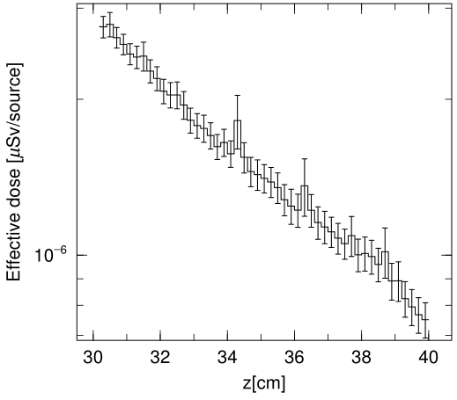
課題2の答え合わせ
線量の単位をpSvからμSvに変換しよう。
multiplier.inp
[ T - T r a c k ]
・ ・ ・ ・ ・ ・
z-type = 2
zmin = 30.0
zmax = 40.0
nz = 50
・ ・ ・ ・ ・ ・
axis = z
file = track_z.out
part = all
gshow = 3
epsout = 2
y-txt = Effective dose [$\mu$Sv/source]
multiplier = all
mat mset1
all ( 1e-6 -202 )
track_z.eps
縦軸のメモリが小さい数字になった。
[multiplier]
37

Slide 38
実習内容
[transform]
[magnetic field]
[multiplier]
[counter]
Table of Contents
38
Notes:
PHITS講習会 入門実習

Slide 39
カウンターの設定
PHITSでは、各粒子がエネルギーや位置情報などの他にカウンターという値を持っています。カウンター値を特定のイベント（領域に入る、領域から出る、その領域で散乱（反応）する、境界で反射する）が起きる度に変化させることにより、タリーした粒子がどのような経緯でそこに到達したかを調べることができます。
注目している領域からの寄与のみをタリーしたい
→ 注目している領域で発生した粒子のカウンター値を増やす
タリー
この領域で散乱した場合にcounter値を+1
[counter]
39

Slide 40
使用方法
[Counter]セクションを設定し、各タリーセクションにおいてctmin(i),ctmax(i)を加える（iはカウンター番号）。
[ Counter ]
counter = 1
part = neutron proton
reg in out coll ref
1 1 10000 0 0
2 1 10000 0 0
Counter: カウンター番号
（3つまで）
part: カウンターをつける粒子
（*partはカウンターを
つけない粒子を指定）
カウンターを回す領域
カウンターを回すイベント
in: 領域に入った時
out: 領域から出た時
coll: 領域で散乱・反応した時*
ref: 領域の境界で反射した時
イベント発生時の動作
0: 変化なし
10000: ゼロセット
それ以外: 指定した数だけ増減
＊collは、更に細かい反応過程で区別することが可能です（次ページ参照）。
[counter]
40

Slide 41
collの分類
coll（散乱・反応）は、nucl（原子核反応）、atom（原子相互作用）、dcay（粒子崩壊）の3種に分けられ、更にnuclとatomはそれぞれ3種と8種の反応過程に分けられます。
coll: 散乱・反応
nucl: 原子核反応
elst: 弾性散乱
iels: 非弾性散乱
fiss: 核分裂
atom: 原子相互作用
delt: デルタ線生成
knoe: 電子・陽電子によるノックオン電子生成
fluo: 蛍光X線生成
auge: Auger電子生成
brem: 制動放射
phel: 光電効果
cmpt: コンプトン散乱
pprd: 電子陽電子対生成
anih: 陽電子消失
dcay: 粒子崩壊
[counter]
41

Slide 42
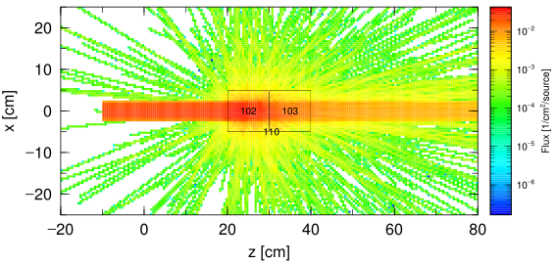
初期設定の確認
counter.inp
icntl=8と0でPHITSを実行
icntl=8
[ S o u r c e ]
s-type = 1
proj = neutron
e0 = 150
・ ・ ・ ・ ・ ・
[ M a t e r i a l ]
MAT[ 1 ]
Fe 1.0
MAT[ 2 ]
H -0.023
C -0.0023
O -1.22
・ ・ ・ ・ ・ ・
[ C e l l ]
100 -1 10
102 1 -7.86 -11 12 -13 trcl=2
103 2 -2.302 -11 12 -13 trcl=3
110 0 -10 #102 #103
icntl=0, neutron
track_xz.eps(1st page)
[counter]
42

Slide 43
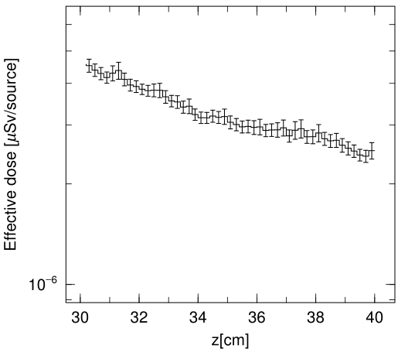
[t-track]タリーの確認
counter.inp
[ T - T r a c k ]
・ ・ ・ ・ ・ ・
z-type = 2
zmin = 30.0
zmax = 40.0
nz = 50
e-type = 1
ne = 1
0.0 5000.0
unit = 1
axis = z
file = track_z.out
part = all
gshow = 3
epsout = 2
angel = ymin(1.E-6) ymax(6.E-6)
y-txt = Effective dose [$\mu$Sv/source]
multiplier = all
mat mset1
all ( 1e-6 -202 )
track_z.eps
コンクリートにおけるICRP103定義に基づく実効線量（前方照射）の深さ分布
[counter]
43

Slide 44
課題1
鉄中で散乱しなかった粒子の寄与を評価しよう！
axis=zの[t-track]をコピーして2個に増やす。
片方の[t-track]にctmin(1)=0, ctmax(1)=0を追加し、ファイル名を変更する。
counter.inp
[ C o u n t e r ]
counter = 1
part = neutron
reg coll
102 1
[ T - T r a c k ]
・ ・ ・ ・ ・ ・
file = track_z-c0.out
・ ・ ・ ・ ・ ・
multiplier = all
mat mset1
all ( 1e-6 -202 )
ctmin(1) = 0
ctmax(1) = 0
セル102において中性子がcollison（散乱・反応）を起こすとカウンター値が1増える。
タリーするカウンター値の下限と上限
鉄を透過する高エネルギー中性子の寄与はどの程度だろうか？
[counter]
44

Slide 45
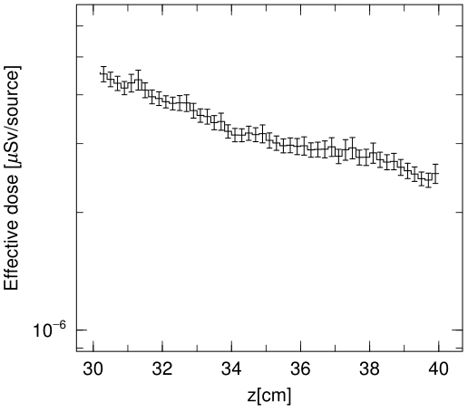
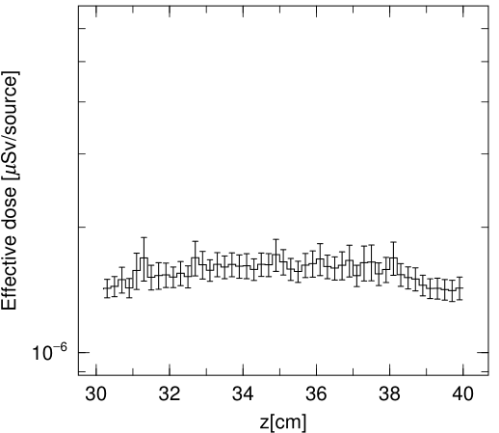
課題1の答え合わせ
鉄中で散乱しなかった粒子の寄与を評価しよう！
counter.inp
総和
鉄中で散乱しなかった粒子
[ C o u n t e r ]
counter = 1
part = neutron
reg coll
102 1
[ T - T r a c k ]
・ ・ ・ ・ ・ ・
file = track_z-c0.out
・ ・ ・ ・ ・ ・
multiplier = all
mat mset1
all ( 1e-6 -202 )
ctmin(1) = 0
ctmax(1) = 0
track_z.eps
track_z-c0.eps
鉄中で散乱しなかった粒子は高いエネルギーをもつため、コンクリートの深部領域に影響を与える。
[counter]
45

Slide 46
課題2
鉄中で散乱した粒子の寄与を評価しよう！
axis=zの[t-track]をさらにコピーし、ctmin(1)=1のみ条件を設定する。
比較するためにファイル名を変更する。
counter.inp
[ C o u n t e r ]
counter = 1
part = neutron
reg coll
102 1
[ T - T r a c k ]
・ ・ ・ ・ ・ ・
file = track_z-c1.out
・ ・ ・ ・ ・ ・
multiplier = all
mat mset1
all ( 1e-6 -202 )
ctmin(1) = 1
タリーするカウンター値の下限
[counter]
46

Slide 47
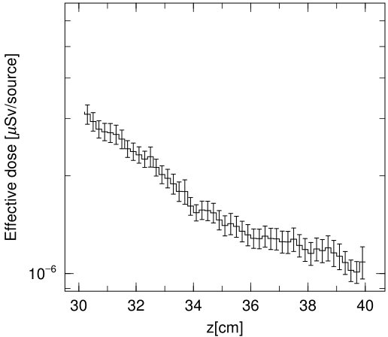
課題2の答え合わせ
鉄中で散乱した粒子の寄与を評価しよう！
総和
counter.inp
[ C o u n t e r ]
counter = 1
part = neutron
reg coll
102 1
[ T - T r a c k ]
・ ・ ・ ・ ・ ・
file = track_z-c1.out
・ ・ ・ ・ ・ ・
multiplier = all
mat mset1
all ( 1e-6 -202 )
ctmin(1) = 1
track_z.eps
鉄中で散乱した粒子
鉄中で散乱しなかった粒子
track_z-c0.eps
track_z-c1.eps
表面は鉄中で散乱した粒子の寄与が支配的。
[counter]
47

Slide 48
まとめ
[transform]セクションを利用することにより、複雑なジオメトリーやソース、タリーの設定が容易になる。
[magnetic field]セクションを用いて磁場を設定することにより、加速器施設等でのビームに対する磁場の影響をシミュレーションできる。
内蔵のデータセットや[multiplier]で定義したものを用いることにより、実効線量や実用量を容易に評価できる。
[counter]セクションで適切な設定を行うことにより、シミュレーションの重要な利点である計算結果の詳細な分析が可能となる。
Summary
48
Notes:
《休憩はさむ》
まとめ

